Slide 1


Slide 2

Características principales
PLMQ

Slide 3

PRINCIPALES CARACTERÍSTICAS DE LA PLMQ
22 km de línea, 15 estaciones, unos Patios y Talleres y una zona de estacionamiento.
5 reservas de trazado para posibles estaciones futuras.
Velocidad comercial ~ 40 km/h. Tiempo total de recorrido Quitumbe –El Labrador: 34 minutos.
Eje Troncal Norte-Sur que vertebra la ciudad pasando por el Centro Histórico.
Eje vertebral del Sistema Integrado de Transporte Metropolitano (SITM) de Quito

Slide 4

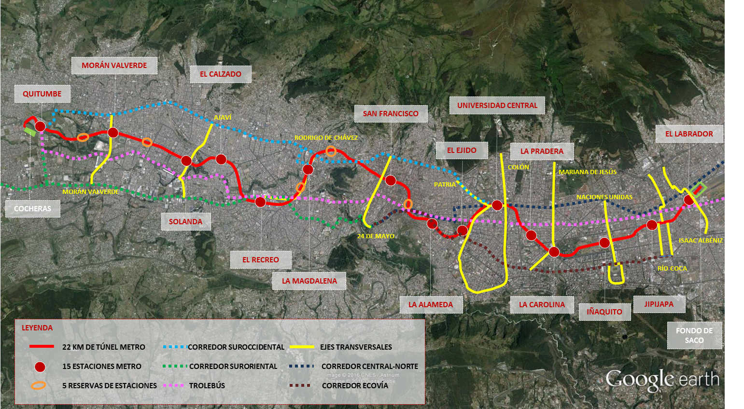

Slide 5
Cronograma

Slide 6
CRONOGRAMA PREVISTO
SITUACIÓN PREVIA AL COVID-19
FIN OBRAS ESENCIALES
08/09/2020
FIN OBRAS en FRENTES IMPACTADOS¹
28/01/2021
FIN CONTRATO
30/10/2020
Pruebas
SITUACIÓN COVID-19
FIN OBRAS ESENCIALES
08/09/2020
FIN OBRAS en FRENTES IMPACTADOS¹
28/01/2021
FIN CONTRATO
30/03/2021
Pruebas
150 días²
¹Frentes “impactados”: SOLANDA, UNIVERSIDAD CENTRAL, BANCO PICHINCHA, PRADERA, FONDO DE SACO. PCC, PCI, Comunicaciones. Acometidas de Socorro
²Efecto COVID: 115 días calendario (16-mar a 10-jul), más un mes al 50% y otro al 70%.

Slide 7
ESTADO DE AVANCE FÍSICO
AVANCE GENERAL DE LA OBRA (10-jul): 93,67%
Avance de Obras Civiles: 96,48%
Avance de Obras Civiles: 68,66%
Principales actividades en desarrollo
Acabados e instalaciones en estaciones: puertas, barandillas, accesos, tomas eléctricas, etc. Reposiciones en superficie
Instalaciones ferroviarias:
  Esenciales para pruebas. Electrificación (93%), Señalización (81%), Subestaciones eléctricas (77%)
  Ascensores y escaleras (89%), Ventilación (60%), Comunicaciones (54%), PCI (43%), PCC (36%)

Slide 8
Presupuesto

Slide 9
ESTADO DE AVANCE FINANCIERO
Presupuesto Vigente: 1.538.032.556,55 USD
Ultima planilla aprobada (may-20): 1.418.218.786,98 USD
Avance financiero: 92,21%

Slide 10
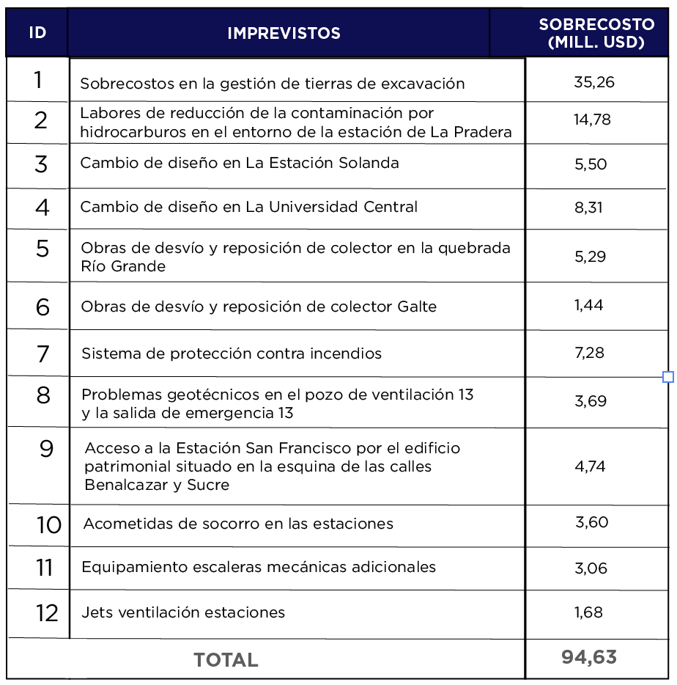
ESTIMACIÓN COSTO FINAL
Monto adicional requerido para finalización obras: 27,6 Mill. USD
Desviación: 1,8%
Principales imprevistos: 94,63 Mill. USD (6,2%)

Slide 12
Operación

Slide 13
USUARIO
Nuevos contratos de operación basados en el servicio
Condiciones similares operadores públicos y privados
SIR-SAE-SIU
Fiscalización electrónica
TECNOLOGÍA
OPERADORES PÚBLICOS
OPERADORES PRIVADOS
Operación y servicios
Financiera (Política tarifaria - Fideicomiso)
Supervisión (Indicadores)
Legal (modelos de contratación)
AUTORIDAD
- Gestor del servicio
PRINCIPIOS DEL MODELO DE GESTIÓN BASADO EN EL SERVICIO

Slide 14
OPERACIÓN Y SERVICIOS
COMPONENTES DEL SERVICIO METRO
ESTRUCTURACIÓN DE SERVICIOS - DEMANDA
PLAN OPERACIONAL: FLOTA, HORARIO, INTERVALOS
VALORACIÓN DE LA PRODUCCIÓN DEL SERVICIO
CONDICIONES DE OPERACIÓN DE LA RED DE SUPERFICIE
SUPERVISIÓN
INDICADORES DE CALIDAD
ESTRUCTURA FINANCIERA
POLÍTICA TARIFARIA
COSTOS DEL SERVICIO
ESTRUCTURA TARIFARIA
ESTRUCTURA LEGAL
MARCO REGULATORIO
RÉGIMEN APLIABLE - CAPACIDAD ASOCIATIVA
ALIANZA ESTRATÉGICA
CONCLUSIONES
MODELO ASOCIATIVO
DISTRIBUCIÓN DE RIESGOS Y ANÁLISIS FINANCIERO
MODELO DE NEGOCIO
TABLA DE CONTENIDOS

Slide 15
OPERACIÓN Y SERVICIOS

Slide 16
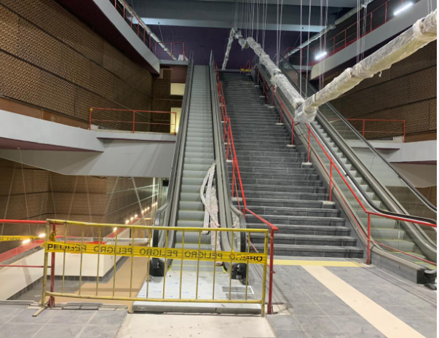
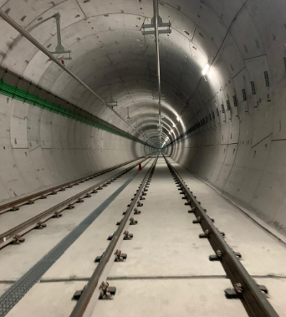
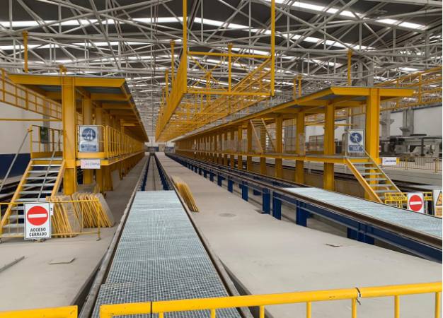
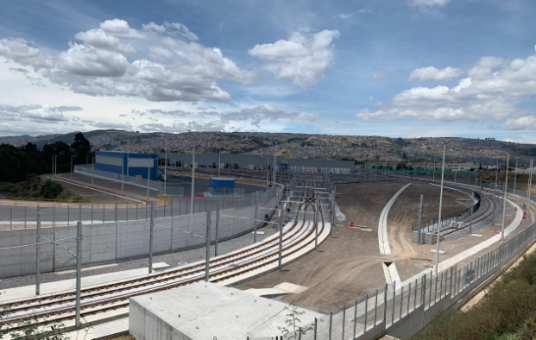
INFRAESTRUCTURA Y EQUIPAMIENTO
23 Km de túnel
15 estaciones
Talleres y cocheras
13 subsistemas
18 trenes
PLAN OPERACIONAL

Slide 17
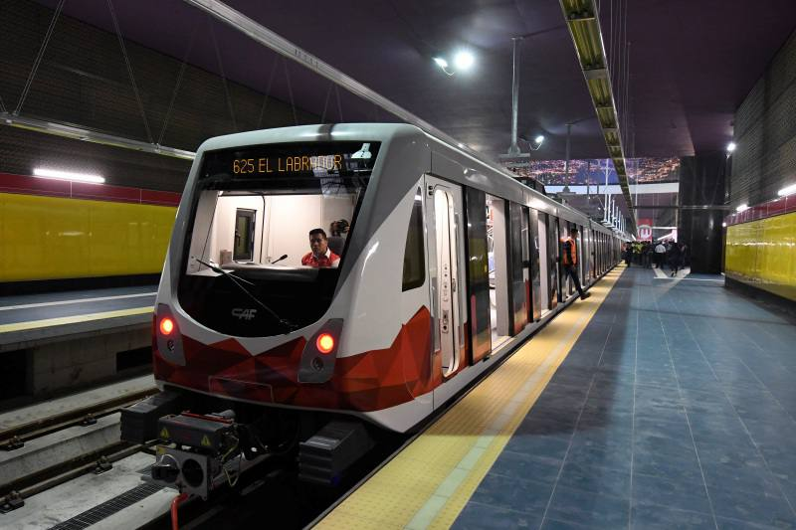
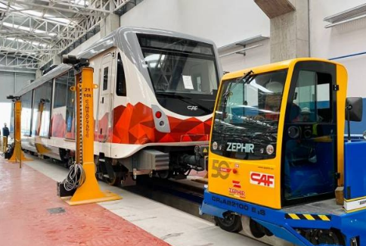
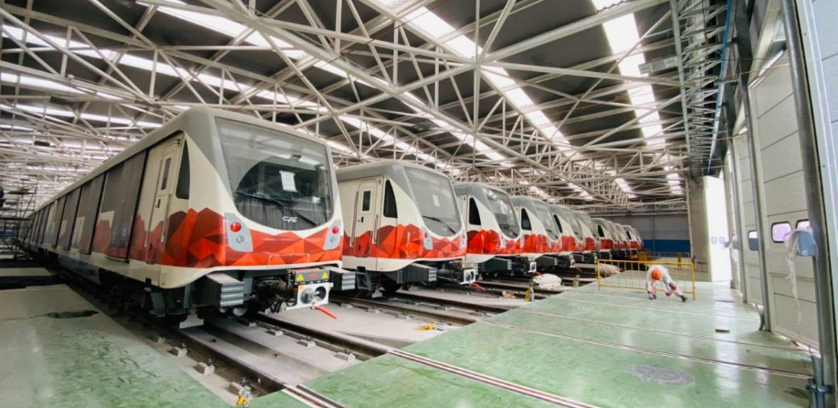
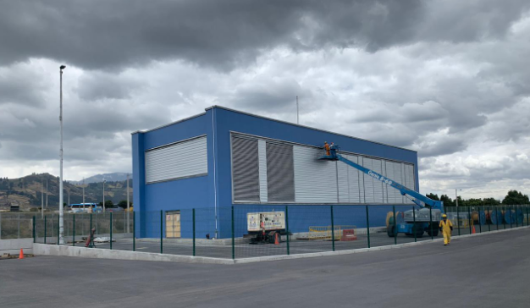
COMPONENTES:
Operación
Mantenimiento
Atención al cliente
Gestión de la información
Recaudo
Comercialización
Control y seguimiento de la operación
PLAN OPERACIONAL

Slide 18
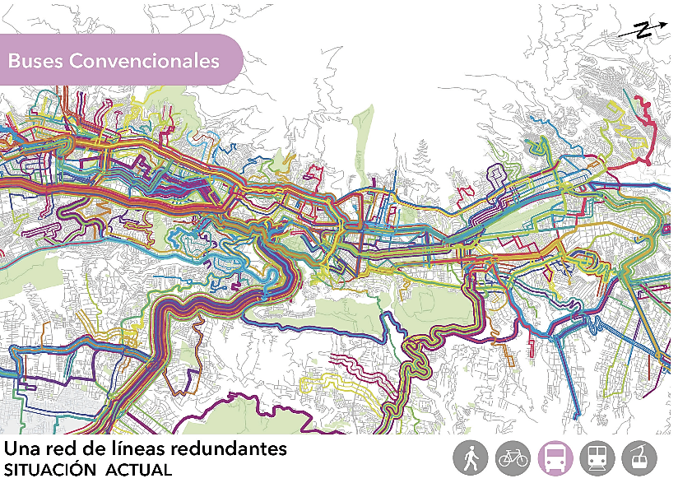
SITUACIÓN ACTUAL DEL SISTEMA TRANSPORTE PÚBLICO DMQ
Redundancia de rutas (75%)
Congestión de vías
Carencia de servicios complementarios TP
Precaria institucionalidad de operadoras
Incumplimientos de contratos e indicadores de calidad
Déficit de oferta de servicios TP
Aumento transporte informal
PLAN OPERACIONAL

Slide 19
LINEAMIENTOS ESTRATÉGICOS PARA LA REESTRUCTURACIÓN DE RUTAS
No se permitirá la competencia entre subsistemas
Disminuir recorridos de las rutas convencionales
Barrios altos orientales y occidentales serán atendidos por rutas transversales
Incorporación de tecnología amigable con el medio ambiente en las unidades de transporte público
Incorporación de sistemas electrónicos de apoyo a la operación y para la gestión del recaudo
Subsistema de alimentación como servicio complementario de todas las troncales del SITP-DMQ
Subsistema Convencional Combinado con integración física (servicios Valles Metropolitanos)
Control de servicios informales en el servicio urbano con rutas inter e intraprovinciales
PLAN OPERACIONAL

Slide 20
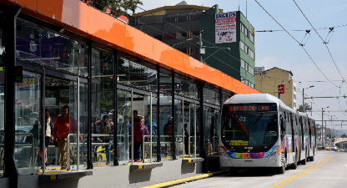
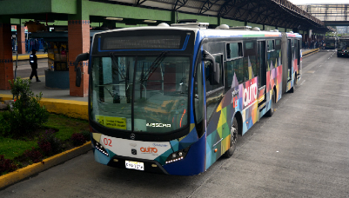
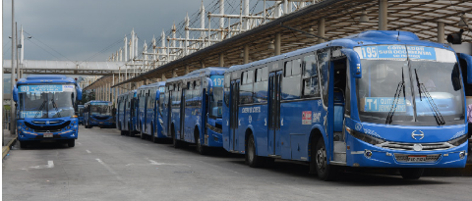
REESTRUCTURACIÓN DE RUTAS – FASES DE INTEGRACIÓN
Fase | Flota | Tipo de servicio | Flota | Año estimado
PRIMERA | Buses articulados | Troncal | 151 | 2021
 | Alimentadores | Alimentador y transversal | 406
 | Buses expresos | Valle de Los Chillos y Tumbaco | 163
 | Trenes | Troncal | 16
SEGUNDA | Buses articulados | Troncal | 232 | Hasta el año 2023
 | Alimentadores | Alimentador y transversal | 585
 | Trenes | Troncal | 16
TERCERA | Buses articulados | Troncal | 250 | Hasta el año 2025
 | Alimentadores | Alimentador y transversal | 2362
 | Trenes | Troncal | 19
PLAN OPERACIONAL

Slide 21
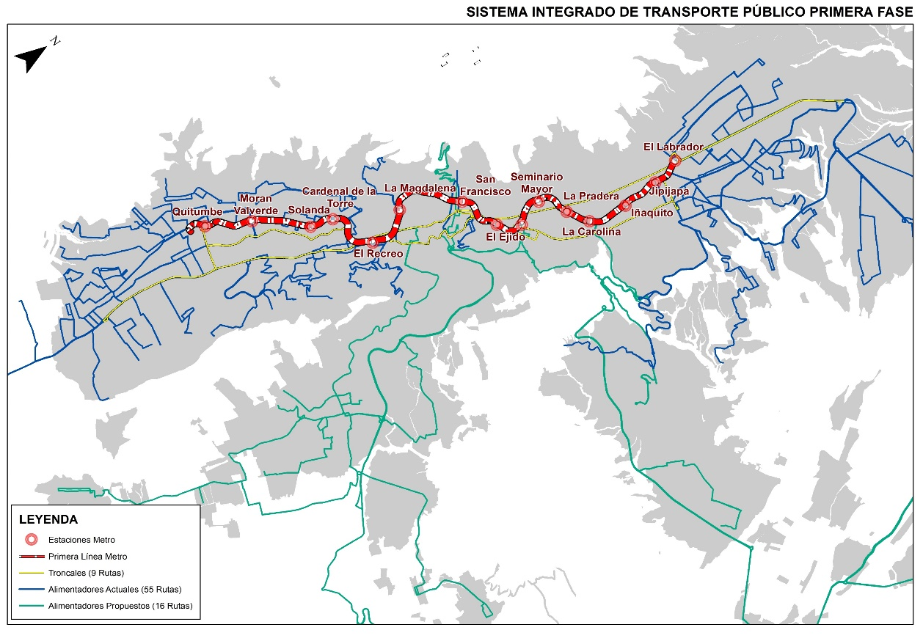
REESTRUCTURACIÓN RED TRANSPORTE - FASE 1 – AÑO 2021
Corredor | Circuito | Tipo de Servicio | Flota | Intervalo (minutos)
Central Trolebús | Labrador - Carcelén | Troncal | 20 | 13
 | Labrador – Ejido | Troncal | 18 | 10
 | T. Carcelén - P. Cuero y Caicedo | Troncal | 10 | 8
 | Quitumbe – Recreo | Troncal | 10 | 5
 | Recreo – Colón | Troncal | 10 | 5
 | Río Coca – Labrador | Integración | 3 | 10
Oriental | T. Guamaní - Universidades | Troncal | 26 | 5
 | Quitumbe - Marín | Troncal | 20 | 5
 | Recreo Rio Coca | Troncal | 34 | 34
 |  | TOTAL | 151
TIPO DE SERVICIO | Corredor | Flota
Troncal | Central Trolebús | 71
 | Oriental | 80
 | TOTAL, TRONCALES | 151
Alimentadores |  | 418
Expresos Valles |  | 180
TOTAL |  | 749
PLAN OPERACIONAL

Slide 22
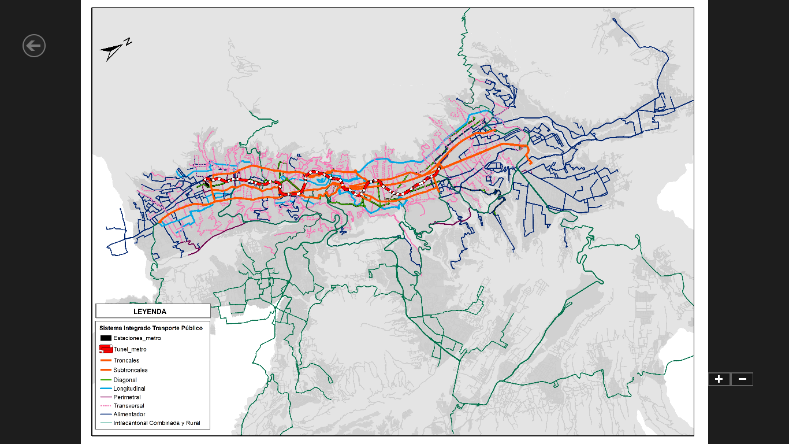
REESTRUCTURACIÓN RED TRANSPORTE - FASE III- AÑO 2021 2025
PLAN OPERACIONAL

Slide 23
SERVICIOS (ACUMULADOS) A IMPLEMENTARSE - FASE III
TIPO DE SERVICIO | Corredor | Flota
Troncal | Central Trolebús | 71
 | Oriental | 80
 | Occidental | 32
 | Alonso de Angulo | 18
 | Central Norte | 31
 | TOTAL | 232
Subtroncal | Amazonas | 22
 | Shyris | 16
 | Eloy Alfaro | 27
 | Mariscal Sucre Norte | 32
 | TOTAL | 97
Servicios Diagonales |  | 137
Servicios Longitudinales |  | 104
Servicios Rutas Internas |  | 19
Servicios Perimetrales |  | 69
Servicios transversales |  | 586
Servicios de alimentación |  | 815
Servicios Intracantonales combinados |  | 466
Servicios de conexión expreso a los Valles | Valle de Los Chillos | 39
 | Valle de Tumbaco | 52
Flota Total |  | 2616
PLAN OPERACIONAL

Slide 24
PERFIL DE DEMANDA PARA EL PERÍODO DEL PROYECTO
RUBRO | AÑO 1 | AÑO 2 | AÑO 3 | AÑO 4 | AÑO 5 | AÑO 6 | AÑO 7 | AÑO 8
Demanda Metro servicios expresos | 20,000 | 20,800 | 21,632 | 22,065 | 22,506 | 22,956 | 23,415 | 23,883
Demanda Metro estaciones | 131,087 | 133,709 | 136,383 | 139,111 | 141,893 | 144,731 | 147,625 | 150,578
Demanda integrada | 114,209 | 125,630 | 175,882 | 204,023 | 234,626 | 239,319 | 244,105 | 248,987
DEMANDA TOTAL | 265,296 | 280,139 | 333,897 | 365,198 | 399,025 | 407,006 | 415,146 | 423,449
RUBRO | AÑO 1 | AÑO 2 | AÑO 3 | AÑO 4 | AÑO 5 | AÑO 6 | AÑO 7 | AÑO 8
Demanda diaria | 265,296 | 280,139 | 333,897 | 365,198 | 399,025 | 407,006 | 415,146 | 423,449
Días Equivalentes | 317 | 317 | 317 | 317 | 317 | 317 | 317 | 317
Demanda Total anual | 84,098,832 | 88,803,949 | 105,845,278 | 115,767,820 | 126,490,963 | 129,020,782 | 131,601,197 | 134,233,221
PLAN OPERACIONAL

Slide 25
PARAMETROS GENERALES DEL PLAN OPERACIONAL
DATOS GENERALES
Kilómetros del Circuito | 46 | km
Días de servicio | 365 | Días
Días al año laborables | 250 | Días
Sábados año | 52 | Días
Días al año no laborables (domingos y festivos) | 63 | Días
Días Eventuales de Servicio | 4 | Días
Distancia del Ciclo | 46 | km
Tiempo de Recorrido | 70 | minutos
Porcentaje de Kilómetros operados al vacío | 5%
Categorización Horario
Día | Tipo de Hora | Hora Inicio | Hora Fin
Laborable | HL | 05:30 | 06:00
 | HPM | 06:00 | 08:00
 | HNS | 08:00 | 19:00
 | HV | 19:00 | 23:30
Sábado | HNS | 06:00 | 20:00
 | HV | 20:00 | 22:00
No laborable | HV | 06:00 | 21:30
Días Eventuales |  | 22:00 | 01:00
Horario de Servicio
Jornada | Inicio del Servicio | Fin del Servicio
Día Laborable | 05:30 | 23:30
Día Sábado | 06:00 | 22:00
Día No laborable | 06:00 | 21:30
PLAN OPERACIONAL

Slide 26
DEMANDA HD - INTERVALOS - FLOTA TRENES
RESUMEN OFERTA Y DEMANDA
Descripción | Año 1 | Año 2 | Año 3 | Año 4 | Año 5 | Año 6 | Año 7 | Año 8
Capacidad del Tren 6 pas/m2 | 800 | 1,107 | 1,107 | 1,107 | 1,107 | 1,107 | 1,107 | 1,107
Total trenes | 18 | 18 | 18 | 18 | 20 | 20 | 20 | 20
Intervalo hora pico | 4.5 | 4.5 | 4 | 3.5 | 3.5 | 3.5 | 3.5 | 3.5
Número de Trenes Necesarios por Intervalo | 16 | 16 | 16 | 17 | 19 | 19 | 19 | 19
Trenes de Reserva | 2 | 2 | 2 | 1 | 1 | 1 | 1 | 1
 | 11% | 11% | 11% | 15% | 5% | 5% | 5% | 5%
Índice de Renovación | 1.3 | 1.3 | 1.3 | 1.3 | 1.3 | 1.3 | 1.3 | 1.3
Capacidad del Sistema Hora | 16,630 | 23,026 | 23,026 | 24,465 | 27,343 | 27,343 | 27,343 | 27,343
Factor de crecimiento anual demanda promedio |  | 1.05 | 1.15 | 1.07 | 1.06 | 1.02 | 1.02 | 1.02
Demanda Diaria | 265,296 | 280,139 | 333,897 | 365,198 | 399,025 | 407,006 | 415,146 | 423,449
Factor hora pico | 6% | 6% | 6% | 6% | 6% | 6% | 6% | 6%
Demanda Hora Pico | 15,918 | 16,808 | 20,034 | 21,912 | 23,942 | 24,420 | 24,909 | 25,407
Diferencia capacidad y demanda | 712 | 6,218 | 2,992 | 2,553 | 3,401 | 2,923 | 2,434 | 1,936
PLAN OPERACIONAL

Slide 27
PRODUCCIÓN ANUAL DE KILÓMETROS DE SERVICIO
RESUMEN KILÓMETROS OPERADOS
Descripción | Año 1 | Año 2 | Año 3 | Año 4 | Año 5 | Año 6 | Año 7 | Año 8 | TOTAL
Km/ Días laborables | 2,005,792 | 2,005,792 | 2,258,792 | 2,297,125 | 2,346,411 | 2,518,911 | 2,579,149 | 2,579,149 | 18,591,119
Km/ Días sabados | 365,976 | 365,976 | 365,976 | 365,976 | 365,976 | 365,976 | 365,976 | 365,976 | 2,927,808
Km/Días no laborables | 302,358 | 302,358 | 302,358 | 302,358 | 302,358 | 302,358 | 302,358 | 302,358 | 2,418,864
Km/Días eventuales | 3,312 | 3,312 | 3,312 | 3,312 | 3,312 | 3,312 | 3,312 | 3,312 | 26,496
Km. comerciales | 2,677,438 | 2,677,438 | 2,930,438 | 2,968,771 | 3,018,057 | 3,190,557 | 3,250,795 | 3,250,795 | 23,964,287
Km. vacio | 133,872 | 133,872 | 146,522 | 148,439 | 150,903 | 159,528 | 162,540 | 162,540 | 1,198,214
Km. totales | 2,811,310 | 2,811,310 | 3,076,960 | 3,117,210 | 3,168,960 | 3,350,085 | 3,413,335 | 3,413,335 | 25,162,501
PLAN OPERACIONAL

Slide 28
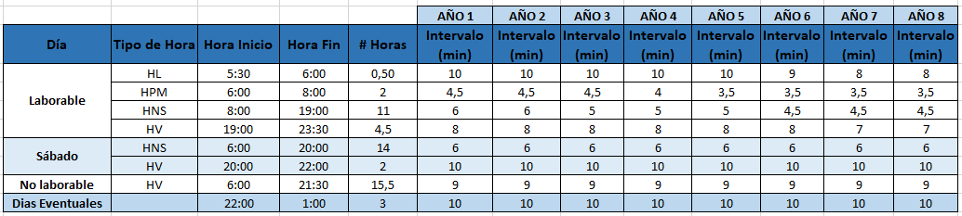
PROGRAMACIÓN HORARIA DE INTERVALOS
PLAN OPERACIONAL

Slide 29
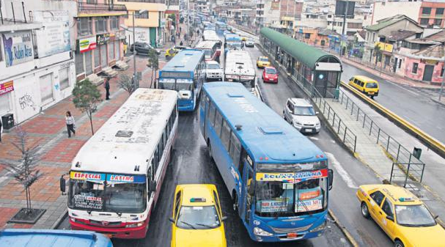
CONDICIONES OPERATIVAS DE LA RED DE SUPERFICIE
Eliminar competencia entre los servicios en superficie y con la PLMQ.
Modificación de los contratos de operación con las operadoras.
Servicios de alimentación utilizando buses con tecnología amigable con el ambiente.
Definición del modelo de gestión del servicio de alimentación del SIT-DMQ.
PLAN OPERACIONAL

Slide 30
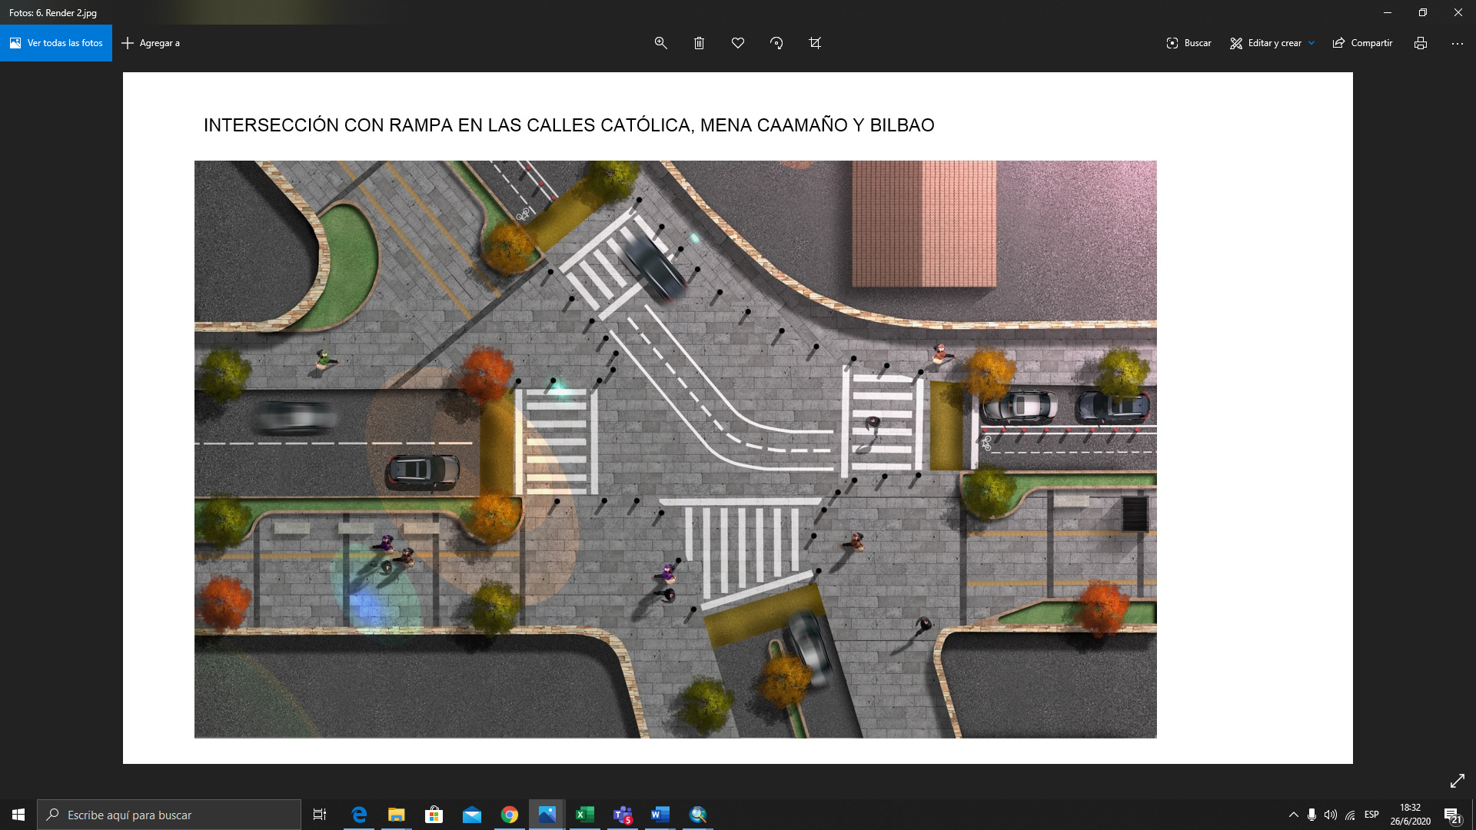
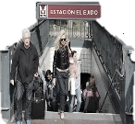

NECESIDADES DE INFRAESTRUCTURA
Intervenciones en las estaciones
Señalización, viseras en las paradas de las rutas alimentadoras.
Señalización para circulación peatonal en las estaciones.
Semaforización en ingreso y salida de las estaciones.
Señalización y facilidades de maniobras de retorno de unidades para buses en el Parque de la Carolina (actual parqueadero frente a la Av. Eloy Alfaro) y, circulación de buses por el Túnel Guayasamín.
Adecuar la parada en el actual estacionamiento del parque La Carolina junto a la Av. Eloy Alfaro y diseños arquitectónicos y de reformas geométricas para entrada y salida de buses.
Adecuar la parada de buses en el parque El Arbolito: Av. Tarqui y 6 de Diciembre, siendo necesario efectuar los diseños arquitectónicos y de reformas geométricas.
Plantear el plan de circulación peatonal de la Estación y la conexión con el Centro Comercial El Recreo
Disminuir el número de buses tipo que operan dentro de la estación, se necesita recuperar espacios dentro y fuera de la Estación Quitumbe
PLAN OPERACIONAL

Slide 31
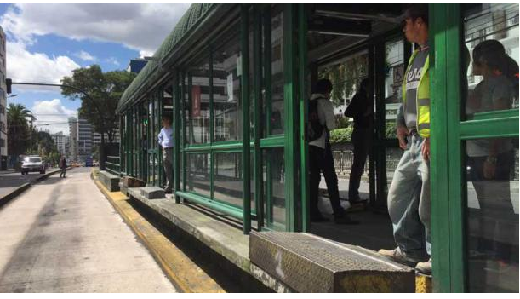
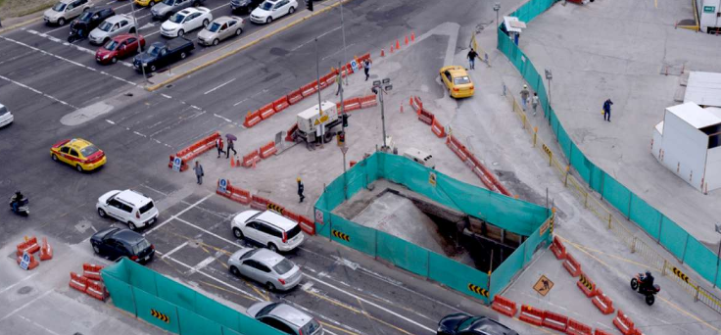
REQUERIMIENTOS DE INFRAESTRUCTURA EN SUPERFICIE
Corregir pisos de paradas del Corredor Nororiental Ecovía en el tramo Alameda – terminal Río Coca
Intervención de seguridad vial en los exteriores de las 15 estaciones del Metro
Mejorar accesibilidad peatonal y de los buses al viaducto 24 de Mayo, retorno en San Roque, a las estaciones Ejido y Carolina, etc.)
PLAN OPERACIONAL

Slide 32
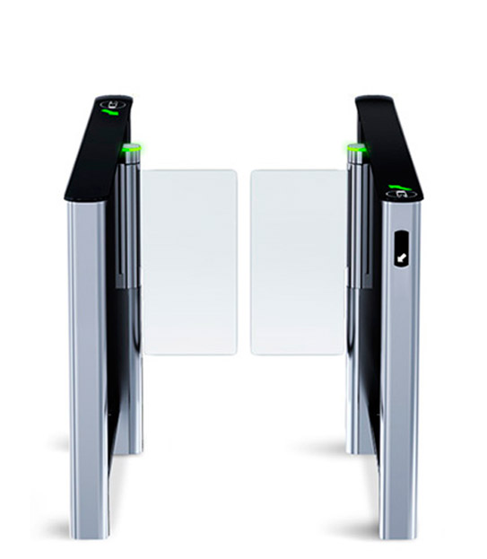
CARACTERÍSTICAS FUNCIONALES SISTEMA DE RECAUDO
Sistema electrónico con medios de pago abiertos, permite la integración multisistemas.
Procesos de conciliación y distribución con alta seguridad y eficiencia.
Gestión de los recursos con base en el Fideicomiso Metro de Quito.
PLAN OPERACIONAL

Slide 33
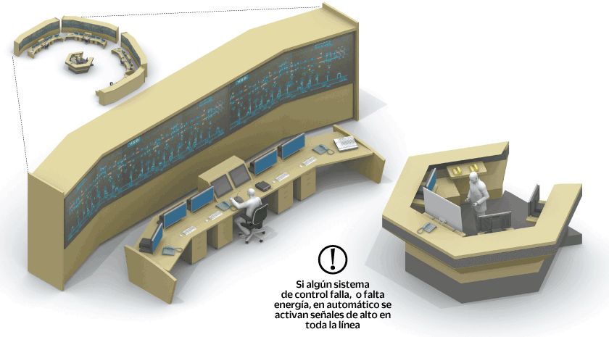
COMPONENTE – SEGURIDAD Y SERVICIO AL CLIENTE
Efectivo sistema de seguridad, con guardias y sistemas de video vigilancia
Enlace directo al Centro de Control Metropolitano y ECU911, Policía Nacional, Bomberos y Cruz Roja
Sistema de información a usuarios y de apoyo a la operación:
Sistema centralizado de megafonía.
Personal de servicio al cliente
Señalética informativa dentro de todas las estaciones y trenes
PLAN OPERACIONAL

Slide 34
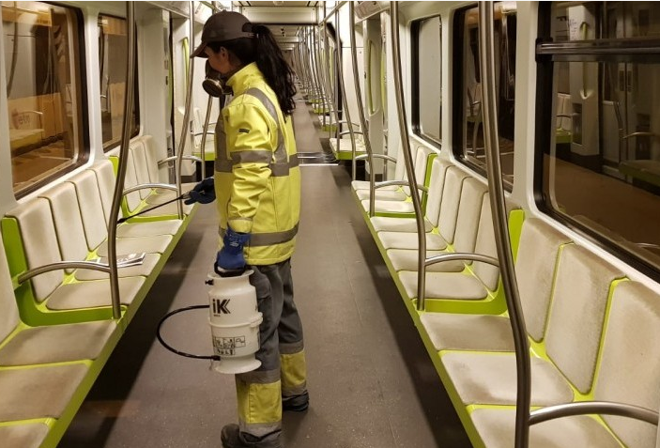
COMPONENTE - LIMPIEZA
Actividad relacionada con nivel de servicio
Componentes:
Limpieza Ordinaria: ordinaria diaria, ordinaria programada y ordinaria en ruta.
Limpieza General
Limpieza Selectiva
Limpieza Especial
Otros Trabajos.
PLAN OPERACIONAL

Slide 35
SUPERVISIÓN

Slide 36
SISTEMA DE CALIDAD
KPI
Establecimiento de Indicadores de Calidad Medibles
Control
Control del Nivel de Servicio del Transporte Público
Mejora Del Servicio
Mejora el Servicio de Transporte Público
Establece Sanciones por incumplimientos
Incentivos
Es atractivo para los usuarios
SUPERVISIÓN

Slide 37
SISTEMA DE CALIDAD
ATRIBUTOS DE INDICADORES
Disponibilidad de Flota
Disponibilidad de Infraestructura
Disponibilidad de Operación
Demanda
Eficiencia Energética
Incidencia Operación y Seguridad
Seguridad Usuarios
Seguridad Infraestructura
Equipo Rodante, telecomunicaciones, infraestructura
Limpieza
SUPERVISIÓN

Slide 38
INDICADORES
KPI | INDICADOR | FÓRMULA | REFERENCIA
Disponibilidad de Flota | Trenes Circulando en Hora Valle | Reporte de Número de Trenes que circulan en Hora Valle | Disponibilidad de Trenes mayor al 98%
 | Trenes Circulando en Hora Pico | Reporte de Número de Trenes que circulan en Hora Pico | Disponibilidad de Trenes mayor al 98%
 | Tiempo de Ingreso al sistema | Reporte del tiempo de ingreso al sistema | Valor establecido en el Contrato de Operación
 | Tiempo de Viaje | Tiempo de viaje | Valor establecido
Disponibilidad de Infraestructura | Disponibilidad Ascensores | Tiempo de detención (min)/ tiempo total del servicio x cantidad de escaleras mecánicas existentes | Dispobilidad mayor al 95%
 | Disponibilidad Pasos de Peaje | % Disponibilidad Pasos | Dispobilidad mayor al 90%
 | Disponibilidad de controles de acceso | % de Disponibilidad de controles de acceso | Dispobilidad mayor al 95%
Disponibilidad Operación | Kilómetros Totales Operados | Número de Kilómetros totales operados/ km programas | Disponibilidad de Trenes mayor al 99%
 | Regularidad del Servicio | % de Regularidad del servicio | Regularidad mayor al 99%
 | Kilómetros Sin Averías | Kilómetros operados sin averías en el sistema | Número de Kilometro operados sin averías en el sistema
 | Cumplimiento de la oferta en km | % de Cumplimiento de la oferta en kilómetros | Al menos 98% de Cumplimiento
Demanda | Grado de Ocupación | Número de pasajeros por metro cuadrado | 6 pasajeros por metro cuadrado
 | Pasajeros Transportados Programados | Número de pasajeros transportados programados | Valor establecido en el Contrato de Operación
 | Pasajeros Transportados con acceso pagado | Número de pasajeros con acceso pagado | Valor establecido en el Contrato de Operación
 | Pasajeros Transportados con acceso pagado media tarifa | Número de pasajeros transportados con acceso pagado media tarifa | Valor establecido en el Contrato de Operación
Eficiencia Energética | Consumo de energía eléctrica por pasajeros transportados | Consumo de energía en kwh por pasajero transportado | Valor establecido en el Contrato de Operación
 | Consumo de energía eléctrica por estaciones + pozos | Consumo de energía en kWh | Valor establecido en el Contrato de Operación
 | Consumo de energía eléctrica por tracción | Consumo de energía en kWh | Valor establecido en el Contrato de Operación
SUPERVISIÓN

Slide 39
INDICADORES
KPI | INDICADOR | FÓRMULA | REFERENCIA
Incidencia Operación y Seguridad. Resultado | Material Móvil | Incidencias en min en el Material Móvil | Valor establecido en el Contrato de Operación
 | Señalización | Incidencias en min en el sistema de señalización | Valor establecido en el Contrato de Operación
 | Vías Catenaria | Incidencias en min en vías catenarias | Valor establecido en el Contrato de Operación
 | Operación | Incidencias en min en la operación | Valor establecido en el Contrato de Operación
 | Intrusiones /persona en Zona vías | Número de instrucciones / personas en zona de vía en min | Valor establecido en el Contrato de Operación
Seguridad Usuarios | Trenes pintados por vandalismo | Número de incidencias pintura en trenes | Valor establecido en el Contrato de Operación
 | Caídas a la vía | Número de Caídas a la vía | Valor establecido en el Contrato de Operación
 | Atrapados por puertas de tren | Número de Atrapados por puertas de tren | Valor establecido en el Contrato de Operación
 | Intento de suicidio | Número Intento de suicidio | Valor establecido en el Contrato de Operación
 | Suicidios | Número de Suicidios | Valor establecido en el Contrato de Operación
 | Fallecidos | Número de Fallecidos | Valor establecido en el Contrato de Operación
Seguridad Infraestructura | Colisiones | Número de Colisiones | Valor establecido en el Contrato de Operación
 | Descarrilamientos | Número de Descarrilamientos | Valor establecido en el Contrato de Operación
 | Incendio/humo en estaciones | Número de Incendio/humo en estaciones | Valor establecido en el Contrato de Operación
 | Roturas de Carril | Número de Roturas de Carril | Valor establecido en el Contrato de Operación
 | Falla ATP/ATO | Número de fallas ATP/ATO | Valor establecido en el Contrato de Operación
 | Interceptación de vía (sin colisión) | Número de interceptación de vía (sin colisión) | Valor establecido en el Contrato de Operación
 | Tiempo de respuesta en las incidencias | Tiempo de respuesta de los vigilantes | Valor establecido en el Contrato de Operación
Equipo Rodante, telecomunicaciones, infraestructura | Cumplimiento del Mantenimiento Preventivo Material Rodante | % de Cumplimiento del mantenimiento preventivo | Valor establecido en el Contrato de Operación
 | Cumplimiento del Mantenimiento Correctivo Material Rodante | % de Cumplimiento del mantenimiento correctivo | Valor establecido en el Contrato de Operación
 | Cumplimiento del Mantenimiento de Infraestructura | % de Cumplimiento del mantenimiento | Valor establecido en el Contrato de Operación
 | Cumplimiento del Mantenimiento de sistemas | % de Cumplimiento del mantenimiento | Valor establecido en el Contrato de Operación
Limpieza | Limpieza en Estación | % de Cumplimiento de programación | Valor establecido en el Contrato de Operación
 | Limpieza en Tren | % de Cumplimiento de programación | Valor establecido en el Contrato de Operación
 | Tiempo de respuesta ante incidencias urgentes o de alto impacto | Tiempo de respuesta ante incidencias urgentes o de alto impacto | Valor establecido en el Contrato de Operación
SUPERVISIÓN

Slide 40
ESTRUCTURA FINANCIERA

Slide 41
TARIFA USUARIO
FONDO
METROPOLITANO
POLÍTICA TARIFARIA
COSTO DEL SERVICIO
COSTO
FIJO
COSTO FINANCIERO
COSTO DE CAPITAL
COSTO DE CALIDAD
COSTO OPERACIONAL
NO debe superar el 15% del ingreso mensual familiar
Peajes – RTV
Matriculación
Multas - Servicios
FIDEICOMISO
COSTO DE SERVICIO se revisa cada 2 años
No significa cubrir la tarifa (se ajusta con Fondo Metropolitano)
Cuando se acumula un déficit, se varia tarifa si el déficit es igual o mayor a 0,05 usd
Este valor no puede superar el porcentaje de gasto fijado
ESTRUCTURA FINANCIERA

Slide 42
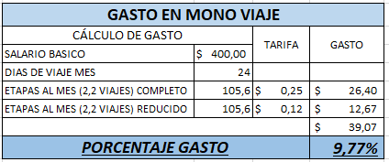
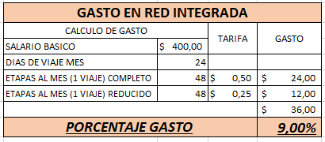
POLÍTICA TARIFARIA
ESTRUCTURA FINANCIERA

Slide 43
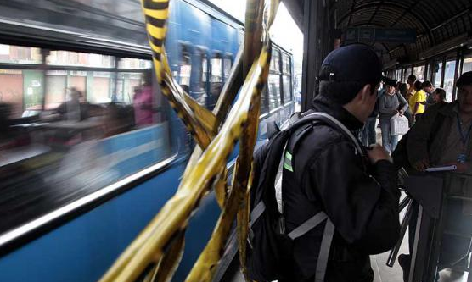
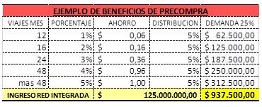
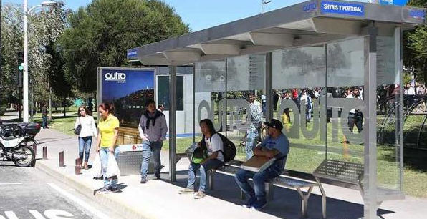
POLÍTICA TARIFARIA
Techo tarifa al público (tarifa social)
La diferencia entre la tarifa de los subsistemas de superficie y el Metro de Quito deberá ser máximo el 15%
El costo por transferencia entre subsistemas no puede superar el 55% del valor de la tarifa del subsistema de superficie
Se deberán generar incentivos a usuarios frecuentes por preventas, los valores que el sistema deje de recaudar por estos beneficios deberán ser cubiertos a través del Fondo Metropolitano de Movilidad
ESTRUCTURA FINANCIERA

Slide 44
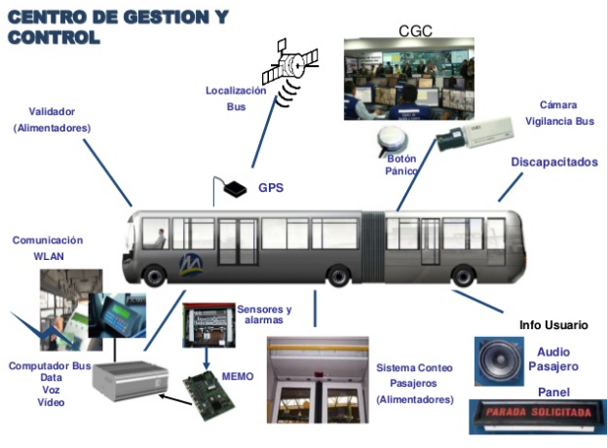
POLÍTICA TARIFARIA
Pago a operadores por costo del servicio (Km) e indicadores de calidad.
Administración de fondos a través de un fideicomiso.
Subsidios serán canalizados a usuarios y no al operador (integración tarifaria, media tarifa, etc.).
Nuevos contratos de operación para incorporar obligaciones y nuevas formas de pago al operador.
Equilibrar condiciones de cumplimiento de servicio a operadores públicos y privados.
Tecnología para supervisión y fiscalización.
ESTRUCTURA FINANCIERA

Slide 45
COSTOS DEL SERVICIO
Descripción | Costo
Personal Operador | $ 8,480,510.59
Software y licenciamiento | $ 416,067.00
Energía de tracción | $ 4,863,214.11
Energía auxiliar | $ 2,528,750.00
Mtto Material Rodante | $ 2,526,523.89
Mtto Infraestructura y Sistemas | $ 3,124,577.17
Limpieza | $ 1,711,344.00
Recaudo | $ 1,680,100.00
Seguros Responsabilidad civil y Vandalismo | $ 426,394.72
Seguros de Bienes | $ 3,792,732.00
Seguridad Civil | $ 2,919,240.00
Fiscalización y Gerencia Operacional | $ 7,278,009.00
Gastos Generales | $ 2,419,407.93
Adiestramiento y Capacitación | $ 100,000.00
Plan de Manejo Ambiental | $ 878,730
IVA | $ 5,106,971.30
Total Anual | $ 48,252,571.69
KILOMETROS ESTIMADOS DE OPERACIÓN AÑO 1
Kms. días laborables semana | 2`005.791,67 | Km
Kms. días sábados | 365.976 | Km
Kms. días no laborables | 302.358 | Km
Kms. días eventuales | 3.312 | Km
Kms. Comerciales total año | 2`677.437,67 | Km
Kms. Vacío año | 133.871.88 | Km
Km totales | 2’811.309,55 | Km
COSTO POR KILÓMETRO DE OPERACIÓN SISTEMA METRO USD 17,16. Km
ESTRUCTURA FINANCIERA

Slide 46
ESQUEMA ESTRUCTURA TARIFARIA
SUBSISTEMA | EQUILIBRIO | ESCENARIO 1 | ESCENARIO 2
 | TARIFA | TARIFA | TARIFA
METROBÚS Q INTEGRADO AL METRO | $0.35 | $0.35 | $0.35
METRO | $0.56 | $0.50 | $0.40
INTEGRACION METRO - METROBÚS Q | $0.35 | $0.20 | $0.20
INTEGRACION METROBUSQ - METRO | $0.56 | $0.35 | $0.25
TARIFA INTEGRADA TOTAL | $0.91 | $0.70 | $0.60
INGRESOS (PROMEDIO 5 AÑOS) | EQUILIBRIO | ESCENARIO 1 | ESCENARIO 2
INGRESOS TARIFARIOS ANUALES | $160,064,909.89 | $133,580,924.20 | $124.299.539
INGRESOS NO OPERACIONALES ANUALES | $5,500,000.00 | $5,500,000.00 | $5,500,000.00
TOTAL INGRESOS | $165,564,909.89 | $139,080,924.20 | $129.799.539
CUADRO RESUMEN (PROMEDIOS 5 AÑOS) | EQUILIBRIO | ESCENARIO 1 | ESCENARIO 2
COSTOS | $165,564,909.89 | $165,564,909.89 | $165,564,910
INGRESOS | $165,564,909.89 | $139,080,924.20 | $129.799.539
COMPENSACIÓN ANUAL | $0.00 | $26,483,985.70 | $35.765.371
VALOR TARIFA CONVENCIONAL USD 0,35
ESTRUCTURA FINANCIERA

Slide 47
MODELO ASOCIATIVO PARA IMPLEMENTACIÓN PRIMERA LÍNEA METRO DE QUITO

Slide 48
Surge la pregunta: ¿DEBE EL ESTADO INTERVENIR EN LA ECONOMÍA DOTANDO BIENES Y SERVICIOS?
En el análisis económico clásico y neoclásico sostiene que el estado debe intervenir en la economía, dotando de bienes y servicios, cuando se presenta el caso de un “Bien Público” y el fenómeno del “Parasito”.
Un bien público tiene dos características fundamentales:
    No Exclusión
    No Rivalidad
ESTRUCTURA FINANCIERA

Slide 49
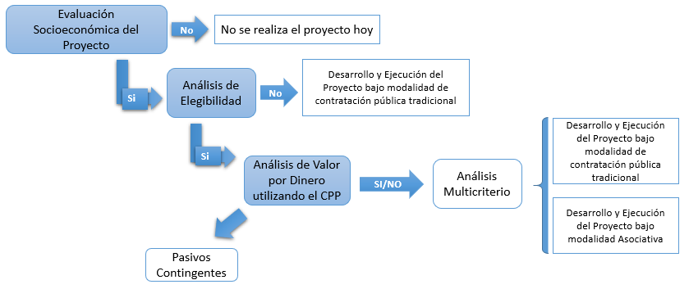
SECUENCIALIDAD
ESTRUCTURA FINANCIERA

Slide 50
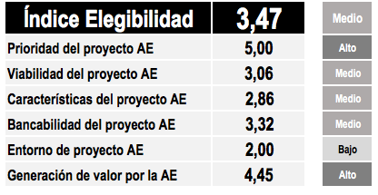
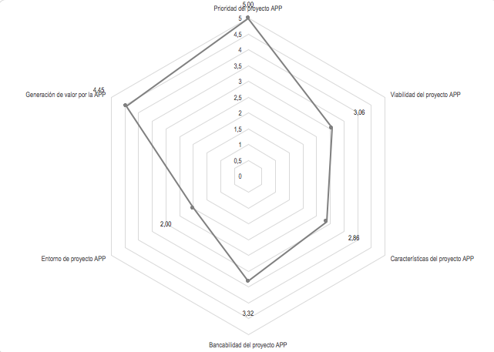
ÍNDICE ELEGIBILIDAD PLMQ
Resultado | Valor del Índice | Interpretación
Bajo | 1,0 – 2,39 | La modalidad de Alianza Estratégica no se adapta al proyecto
Medio | 2,4 – 3,4 | La modalidad de Alianza Estratégica se adapta al proyecto de la situación actual, pero es necesario analizar la viabilidad de tomar las medidas de mitigación identificadas.
Alto | 3,41 – 5.0 | La modalidad de Alianza Estratégica se adapta al proyecto. Aplicar las medidas de mitigación identificadas.
ESTRUCTURA FINANCIERA

Slide 51
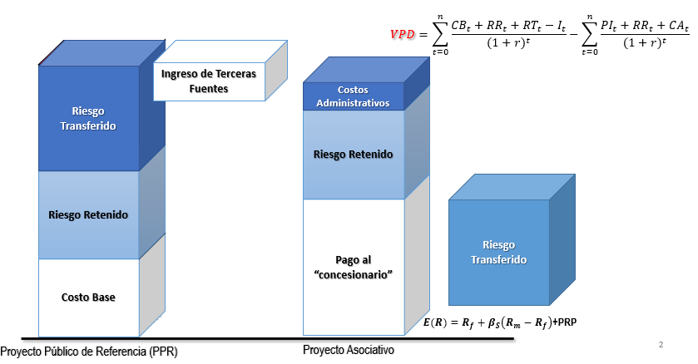
COMPARADOR PÚBLICO PRIVADO
ESTRUCTURA FINANCIERA

Slide 52
DISTRIBUCIÓN DE RIESGOS Y ANÁLISIS FINANCIERO

Slide 53
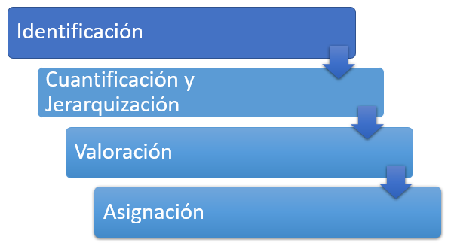
ETAPAS DEL ANÁLISIS DE RIESGOS PARA EL CPP
ESTRUCTURA FINANCIERA

Slide 54
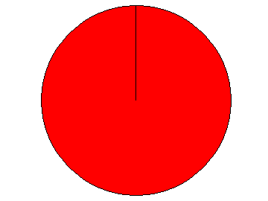
 | RISK MATRIX PLUS |  |  |  |  |  |  |  | METRO DE QUITO
 | RIESGO ESPECÍFICO |  | DESCRIPCIÓN DEL RIESGO |  | EFECTO PRINCIPAL |  | INTENSIDAD DE RIESGO |  |  |  | MECANISMOS DE MITIGACIÓN |  | PROBABILIDAD DE OCURRENCIA |  |  |  | ACTORES RESPONSABLES |  | ASIGNACIÓN |  | CRITERIOS DE ASIGNACIÓN
 |  |  |  |  |  |  | Bajo riesgo | Riesgo mediano | Alto riesgo |  |  |  | Baja | Media | Alta
 | RIESGOS DE IMPLEMENTACIÓN
 | Riesgos de planeamiento del proceso licitatorio
 | Riesgo en la calidad de participantes |  | El proceso de licitación sólo atrae a empresas de calidad no idónea para prestar los servicios de operacion de la PLMQ, lo que implica que pueden ser solo observadores, estar poco interesados y no contar con las condiciones técnicas, logísticas y financieras adecuadas para desarrollar el contrato de alianza estratégica durante todo su horizonte. |  | El Consorcio/Empresa operadora externa que opera el servicio PLMQ no es la más idónea. Puede ser que el Consorcio incluya a un operador con poca experiencia en operar el servicio o en técnicas de mantenimiento. |  |  | X |  |  | La precalificación genera condiciones que definen que el perfil del participante sea un consorcio, donde uno de sus integrantes o los profesionales que lo conforman tienen experiencia en la operación y mantenimiento de sistema de transporte Metro por un número determinado de años. |  | Ö |  |  |  | EPMMQ |  |  |  | La EPMQ es la única responsable del diseño del proceso licitatotio. La elaboración de las bases de licitación, donde - entre otros- define los requisitos que deben cumplir los oferentes.
 |  |  |  |  |  |  |  |  |  |  | La EPMQ debe contar con un equipo experto, interno o externo, en sistema de metro y delegaciones al sector privado que apoyen y conduzcan el proceso de licitación. |  |  |  | Ö
 |  |  |  |  |  |  |  |  |  |  | Incorporación de barreras a la entrada, estableciendo requerimiento de boletas de garantía por participar en el proceso y presentación de estados financieros que acrediten solvencia patrimonial prolongada. |  |  | Ö

Slide 55
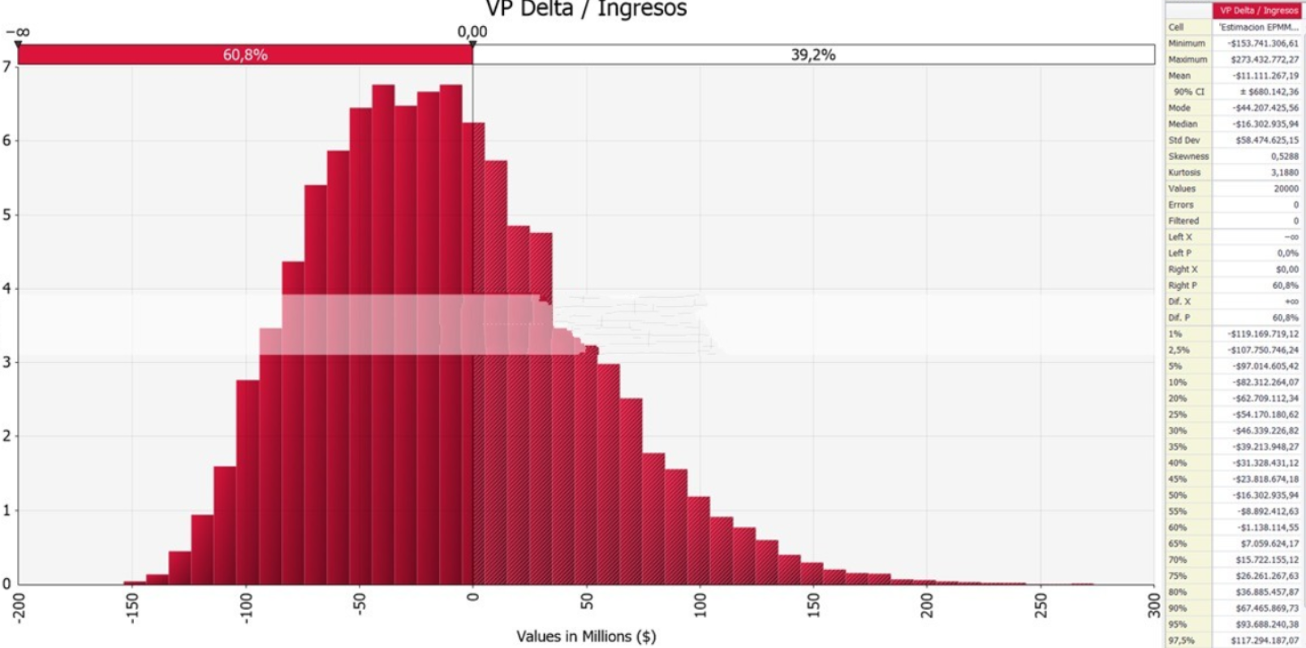
PROBABILIDAD DE VARIACIÓN DEL VP DE LOS INGRESOS EN LA OPERACIÓN PLMQ, POR VARIACIÓN EN LA TASA DE CRECIMIENTO DE LA DEMANDA EN EL HORIZONTE DEL PROYECTO
P% | Percentil 50% | Percentil 95%
60,8% | - $ 16.325.935 | - $ 97.014.605
Riesgo | - $ 9.926.168 | - $ 58.984.880
ESTRUCTURA FINANCIERA

Slide 56
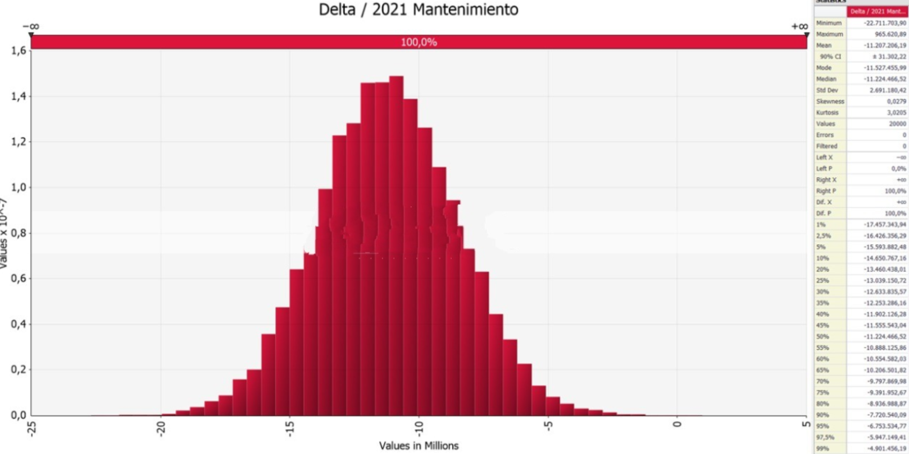
PROBABILIDAD DE VARIACIÓN DE LOS COSTOS DE MANTENIMIENTO DE LA PLMQ, DEBIDO AUMENTO DE PRECIOS EN EL HORIZONTE DEL PROYECTO
P% | Percentil 50% | Percentil 95%
87% | $11.224.000 | $15.593.000
Riesgo | $9.764.880 | $13.565.910
ESTRUCTURA FINANCIERA

Slide 57
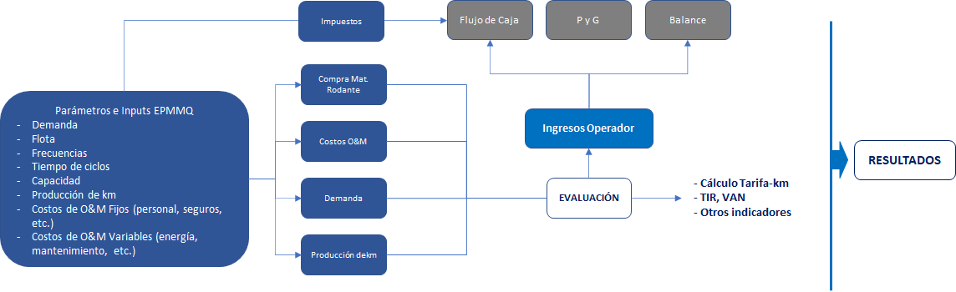
ESTRUCTURA DEL MODELO FINANCIERO DE OPERACIÓN PLMQ
ESTRUCTURA FINANCIERA

Slide 58
COSTO PROMEDIO PONDERADO CAPITAL (WACC)
Componente | Valores
K_{E nominal} | 16,84%
K/I promedio | 73,49%
t | 36,25%
K_{D nominal} | 9,46%
D/I | 26,51%
WACC _{nominal} | 13,98%
ESTRUCTURA FINANCIERA

Slide 59
CORRIDA FINANCIERA PRELIMINAR (US MILLONES)
 |  | 2021 | 2022 | 2023 | 2024 | 2025 | 2026 | 2027 | 2028 | 2029
Total Costos | $mm | -19,2 | -41,5 | -41,9 | -43,2 | -43,8 | -44,4 | -44,9 | -46,1 | -46,5
Fijos | $mm | -14,2 | -26,9 | -27,2 | -27,6 | -27,9 | -28,3 | -28,6 | -29,0 | -29,3
Variables | $mm | -5,0 | -14,6 | -14,7 | -15,6 | -15,9 | -16,1 | -16,2 | -17,1 | -17,2
Total Ingresos Operador | $mm | 19,2 | 44,1 | 44,1 | 48,3 | 48,9 | 49,7 | 49,8 | 53,5 | 53,5
Ingresos por Tarifa Km | $mm | -- | 44,1 | 44,1 | 48,3 | 48,9 | 49,7 | 49,8 | 53,5 | 53,5
Pago Periodo PE | $mm | 19,2 | -- | -- | -- | -- | -- | -- | -- | --
Ingresos - Gastos | $mm | 0,0 | 2,7 | 2,3 | 5,1 | 5,2 | 5,4 | 5,0 | 7,5 | 7,1
Margen Operacional (Ebitda/Ingr.) | % | 0,0% | 6,1% | 5,1% | 10,6% | 10,6% | 10,8% | 10,0% | 14,1% | 13,3%
FC Operador (Equity vs Distribuciones) | $/mm | -5,9 | -1,3 | -0,6 | 0,0 | 1,3 | 3,0 | 1,6 | 2,3 | 10,1
VAN | 0,0
TIR Operador | 14,0%
ESTRUCTURA FINANCIERA

Slide 60
MODELO DE NEGOCIO

Slide 61
FACTORES | ESTATUS | COMENTARIOS
Marco Legal | Alianza Estratégica se sustenta en: CGE, Ley Empresas Públicas, COOTAD, Código Municipal, Reglamento Asociatividad EPMMQ | Reglamento Asociatividad EPMMQ, para aprobación del Directorio EPMMQ.
Plazo del Contrato | Plazo depende de período de recuperación de inversión Operador Externo y cambio tecnológico de activos | Se modela plazo de 8 años, con posible prorroga a 10 años.
Política Tarifaria | Sistema de tarifa integrada para la ciudad de Quito. | Se espera decisión de implementación por parte Consejo MDMQ
Demanda | Existe una demanda de base y su proyección, bajo supuesto de Primera Fase de Integración | Al memento se realizan simulaciones de la red para calibración de la demanda de viajes y su proyección
Esquema de Remuneración al Operador | Se elaboró un estudio multicriterio para elección. El estudio será presentado la próxima semana a la EPMMQ para su análisis y aprobación | Estudio multicriterio de selección (PJA), sustentado en 7 esquemas de remuneración y 6 criterios de selección. Ya existe una priorización de tres esquemas de remuneración que debe ser analizado y aprobado por las autoridades de la EPMMQ.
Niveles de Servicio | Se ha elaborado un sistema de Nivel de Servicio Global que se sustenta en cuatro dimensiones que controlan la calidad del servicio. | (1)Mantenimiento de la calidad de los Activos, (2) Disponibilidad-Funcionamiento PLMQ, (3) Aseo y Limpieza, y (4) Seguridad y Vigilancia”.
Frontera del modelo asociativo (Bundeling) | Está claramente identificado las responsabilidades de las partes con respecto a los subsistemas que componen e la operación de la PLMQ | La frontera tiene estrecha relación con la capacidad que tiene el operador externo para generar economías de escala y subaditividad de costos.
ESTRUCTURA FINANCIERA

Slide 62
FACTORES | ESTATUS | COMENTARIOS
Análisis Integral de Riesgos | Al momento se ha identificado, calificado el impacto, determinado mecanismo de mitigación y asignado preliminarmente los riesgos | Aun es necesario jerarquizar, cuantificar y valorar para determinar riesgos basales. Se hará un tratamiento especial del riesgo de demanda.
Modelo Financiero | Esta elaborado el MF en su estructura, pero aun es necesario definir variables exógenas que son los inputs | Los supuestos y variables que alimentan al modelo aun debe ser aprobadas por EPMMQ
Fideicomiso Adm. Fondos y Bienes | Se está diseñando la estructura del fideicomiso para la administración de los fondos y bienes para la PLMQ | Próxima semana se entrega estructura preliminar para analizar y discutir con EPMMQ
Características mínimas requeridas para la selección del operador | Esto se determinó en el llamamiento a Expresiones de Interés (EOI) | Existen potenciales proponentes que han solicitado que se cambie las exigencias de las características mínimas requeridas para la selección del operador de la PLMQ. La EPMMQ está analizando esta solicitud.
Costo de Capital | Se llevó a cabo un estudio muy detallado para determinar el valor del costo del capital (CAPM) y el costo promedio ponderado del capital (WACC) | Dentro del esquema de Diálogos Competitivos con los potenciales proponentes se les ha solicitado que declaran su estructura de costo de capital.
Tramiento de los Riegos Basales: Sobrecostos Operacionales y de Mantenimiento. Desviación de la Demanda base y su proyección | Se ha llevado adelante un análisis estocástico de los riesgos de: demanda, costos de operación y costos de mantenimiento. | La demanda presenta un alto riesgo de variabilidad de ingresos, de igual manera hay una alta probabilidad de incurrir en sobrecostos de mantenimiento.
Tarifa Técnica de Equilibrio | Con la corrida financiera base del modelo financiero, se ha determinado la tarifa técnica para lograr el equilibrio financiero de la operación de la PLMQ. | Esta tarifa técnica, al igual que la corrida del escenario base, debe ser analizado, aprobado o revisado por las autoridades EPMMQ.
Diagrama de Transacción | Esta elaborado el diagrama de la transacción de la operación del PLMQ

Slide 63
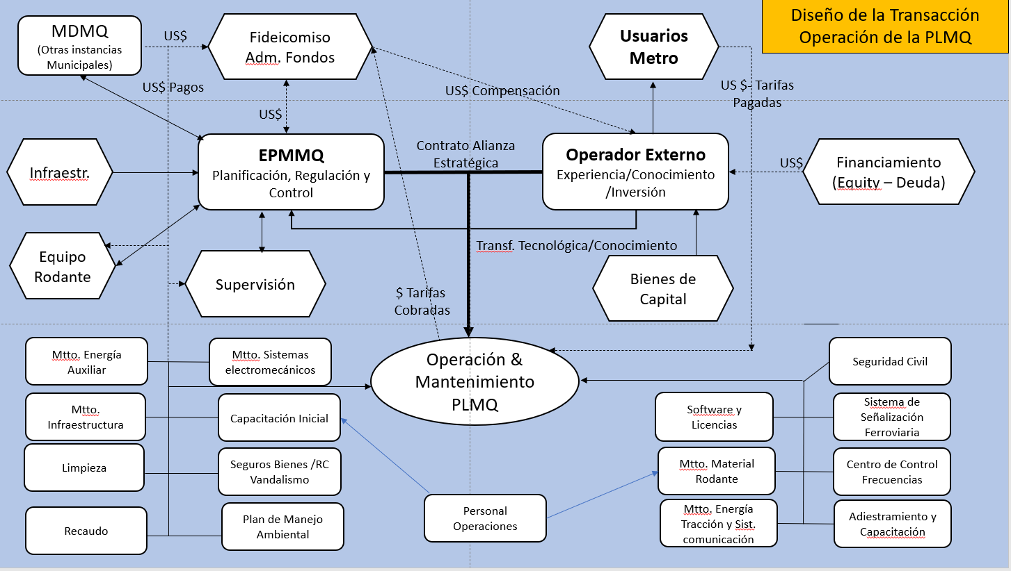
54%
46%
25% 75%
ESTRUCTURA FINANCIERA

Slide 64
MANTENIMIENTO DE LA PLMQ
Actividad | Responsable | Porcentaje de participación Metro | Porcentaje de participación Aliado
Señalización Ferroviaria | Aliado |  | 4,13
Energía | Aliado |  | 5,93
Comunicaciones | Aliado |  | 2,78
Ascensores y escaleras | Metro | 1,97
Electromecánica | Metro | 4,01
Peaje y Venta | Metro | 1,97
Infraestructura | Metro | 31,59
Superestructura y Vía | Metro | 14,22
Material Rodante | Aliado |  | 30,61
Limpieza | Metro | 0,34
Seguridad y Vigilancia | Metro |  | 0,57
Personal Operativo del Sistema | Metro/Aliado | 0,23 | 1,64
TOTAL |  | 54% | 46%
RUBRO | ALIADO | METRO
PERSONAL OPERATIVO | 25% | 75%
APORTE OPERATIVO | 54% | 46%
APORTES ALIANZA

Slide 65
CONCLUSIONES

Slide 66
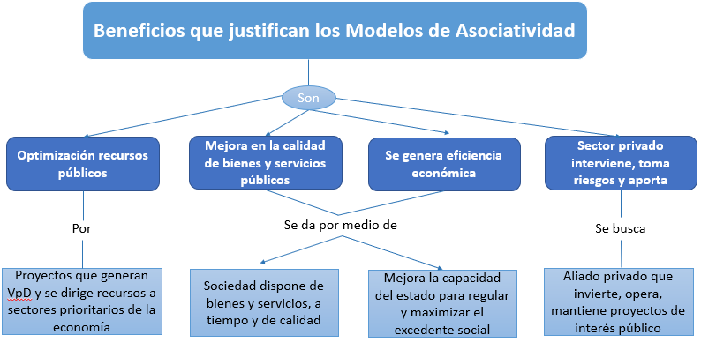
ESTRUCTURA FINANCIERA

Slide 67
ESTRUCTURACIÓN DEL SISTEMA INTEGRADO DE RUTAS DE TRANSPORTE PÚBLICO
La partición modal del transporte motorizado corresponde a:
Transporte público en 75% (2`874.036 viajes/ día laborable)
Transporte privado en 25% (953.924 viajes/día laborable).
DEMANDA GENERAL DE LOS SISTEMAS DE TRANSPORTE PÚBLICO
SUPERVISIÓN

Slide 68
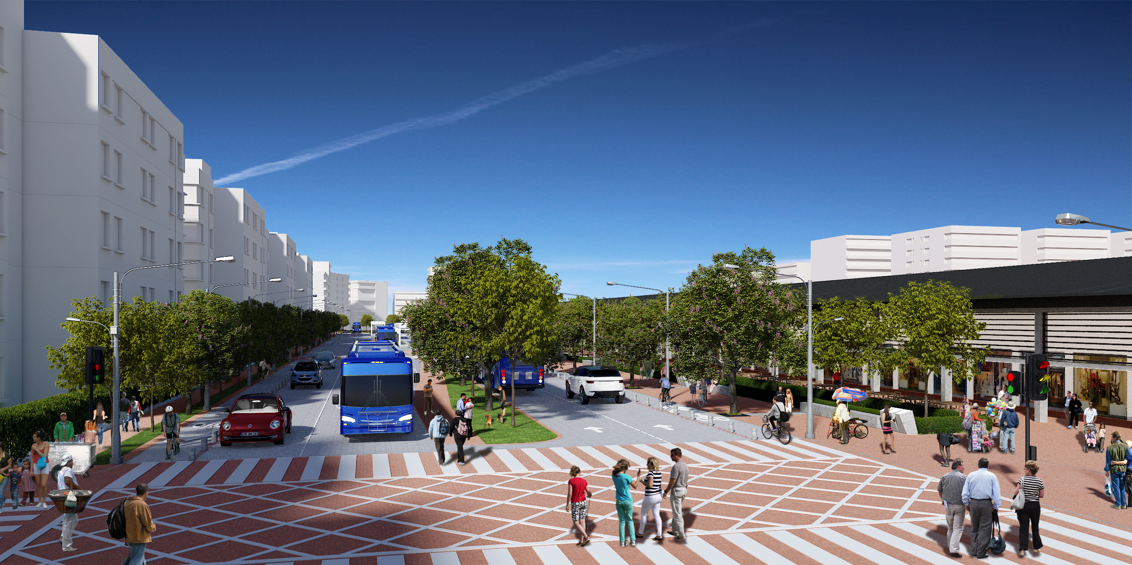
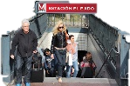
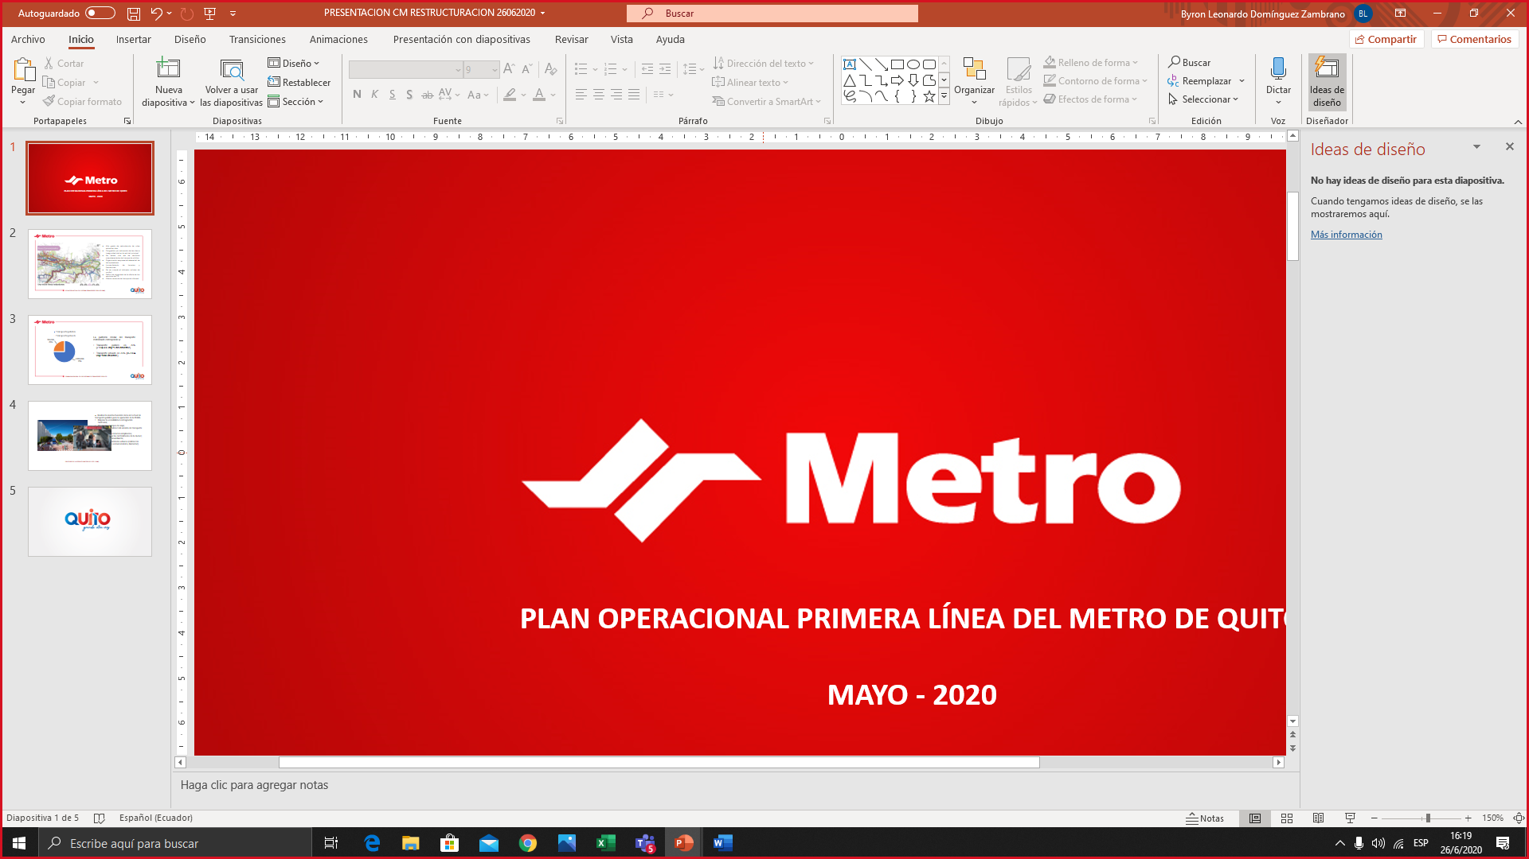


OBJETIVOS DE LA ESTRUCTURACIÓN DEL SITP - DMQ
Mejorar la accesibilidad e integración territorial;
Disminuir los tiempos de viaje;
Elevar de la calidad del servicio de transporte público;
Racionalizar el uso de los recursos disponibles;
Cuidar el medio ambiente;
Generar condiciones de desarrollo socioeconómico, urbanístico y sociocultural en el DMQ.
GESTIÓN DEL PROYECTO

Slide 69
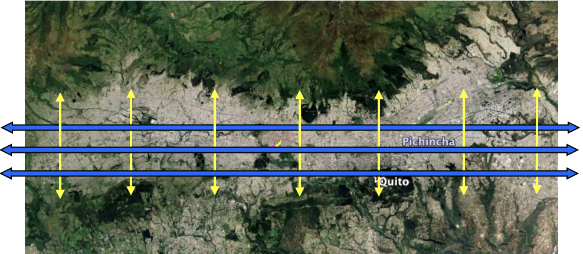
MODELO CONCEPTUAL PARA EL DISEÑO DEL SITP-DMQ
De acuerdo a la morfología de la ciudad, se jerarquiza los movimientos longitudinales norte- sur-norte y se complemente a través de movimientos transversales.
GESTIÓN DEL PROYECTO

Slide 70
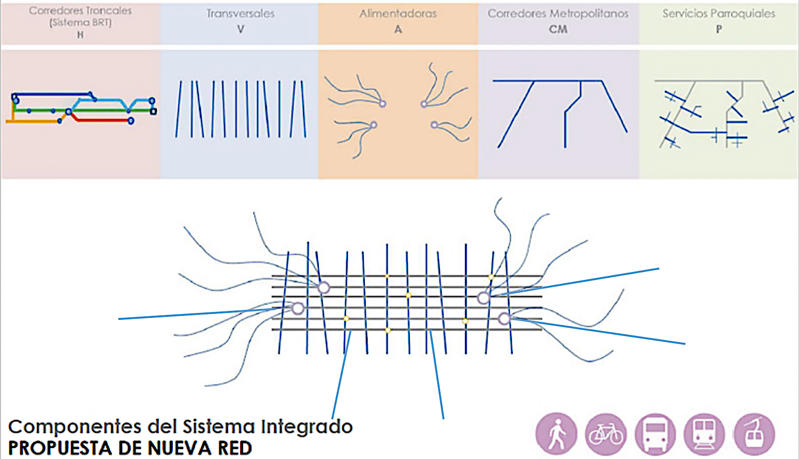
COMPONENTES DE LA NUEVA RED
  Rutas Horizontales
  Rutas Diagonales y Longitudinales
  Rutas Transversales o Verticales
  Rutas Alimentadoras:
  Rutas Corredores Metropolitanos
  Rutas perimetrales
  Rutas Rurales o Parroquiales
GESTIÓN DEL PROYECTO

Slide 71

FASE 1A
Condición Física y funcional
Interconexión entre los subsistemas de superficie del Metrobús-Q y Metro (Quitumbe, El Recreo, La Magdalena, y El Labrador).
Conexiones funcionales de las Estaciones San Francisco (Viaducto 24 de Mayo), El Ejido y La Carolina.
Articulación de los tres subsistemas de transporte (Metro, Metrobús-Q con sus alimentadores y Convencional modalidad Intracantonal Combinado).
Integración física y tarifaria excepto con servicios expresos a los Valles
GESTIÓN DEL PROYECTO

Slide 72
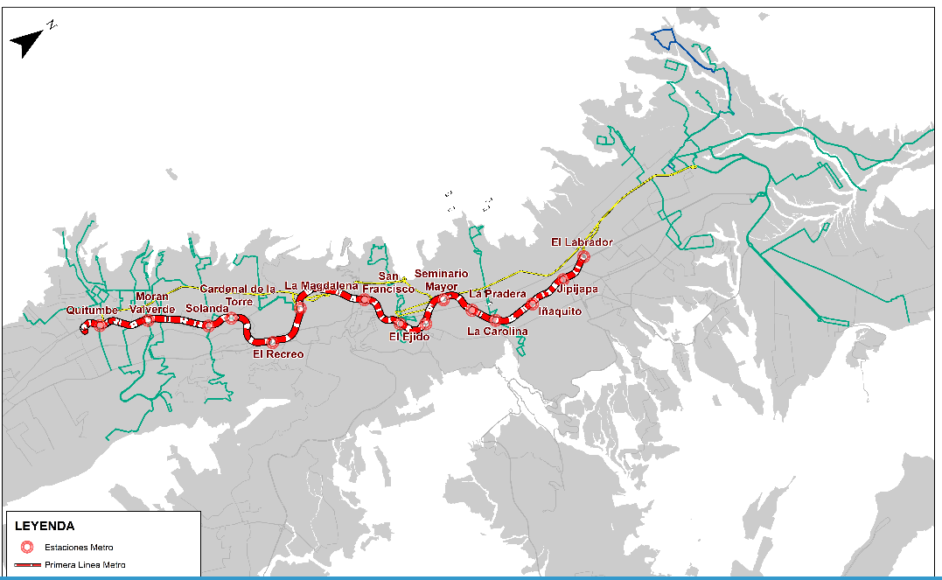
FASE 1B
Incorporación de los servicios del Corredor Central Norte y Suroccidental.
Integración física y tarifaria.
GESTIÓN DEL PROYECTO

Slide 73
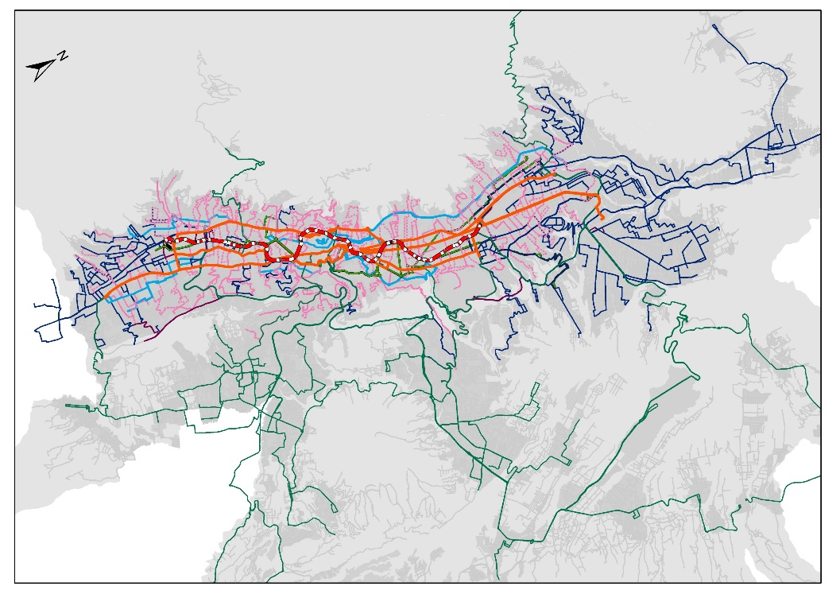
FASE SEGUNDA
Incorpora servicios convencionales que se transforman en transversales y alimentan las siguientes estaciones, completando toda la reestructuración de la red de superficie.
Integración física y tarifaria de todos los servicios.
GESTIÓN DEL PROYECTO

Slide 74
FASE SEGUNDA
TIPO DE SERVICIO | Corredor | Flota
Troncal | Central Trolebús | 71
 | Oriental | 80
 | Occidental | 32
 | Alonso de Angulo | 18
 | Central Norte | 31
 | TOTAL | 232
Subtroncal | Amazonas | 22
 | Shyris | 16
 | Eloy Alfaro | 27
 | Mariscal Sucre Norte | 32
 | TOTAL | 97
Servicios Diagonales |  | 137
Servicios Longitudinales |  | 104
Servicios Rutas Internas |  | 19
Servicios Perimetrales |  | 69
Servicios transversales |  | 586
Servicios de alimentación |  | 815
Servicios Intracantonales combinados |  | 466
Servicios de conexión expreso a los Valles | Valle de Los Chillos | 39
 | Valle de Tumbaco | 52
Flota Total |  | 2616
GESTIÓN DEL PROYECTO

Slide 75
ESTRUCTURA LEGAL

Slide 76
Constitución de la República del Ecuador (Art. 315)
Ley Orgánica de Empresas Públicas (Art. 35, 36)
Código Municipal para el Distrito Metropolitano de Quito (Título V, Sección V)
Reglamento Interno que Regula el Procedimiento para Ejecutar Modelos de Gestión Asociativa de la Empresa Pública Metropolitana Metro de Quito
Criterios de la Procuraduría General del Estado, Sentencia de la Corte Constitucional
Bases del concurso
MARCO REGULATORIO- ALIANZA ESTRATÉGICA EPMMQ

Slide 77

Impulso al crecimiento económico
Experiencia y tecnología
Ahorro de recursos
Multiplicación de plazas de trabajo
Incremento
de la
productividad
BENEFICIOS DE UN PROCESO ASOCIATIVO
Servicios sostenibles de calidad
ESTRATEGIA
Para concretar la prestación de este servicio estratégico es necesaria la colaboración y/o participación de una empresa internacional pública o privada, con experiencia en operación y mantenimiento en sistemas metro subterráneos, para que de manera conjunta opere y mantenga la PLMQ. Adicionalmente que se capacite y transfiera tecnología a la EPMMQ.
RÉGIMEN APLICABLE – CAPACIDAD ASOCIATIVIDAD

Slide 78

La EPMMQ no requiere porcentaje mayoritario
Aprobación del modelo asociativo de AE por el Directorio
Se regula por directrices del Directorio y el Contrato de AE
La EPMMQ opere el Sistema junto con su aliado estratégico
Para AE con EP internacionales contar con un MOU
No implica pérdida de la identidad de la EPMMQ
Contar con la comparecencia del Municipio en la AE (titular de bienes)
REQUERIRÁ
ALIANZA ESTRATÉGICA – MODELO ASOCIATIVO

Slide 79
CONCLUSIONES

Slide 80


PROCEDIMIENTO
Reglado por el Directorio y su contrato de AE
Se excluyen de la LOSNCP
Proceso ágil
Porcentaje NO mayoritario
Excepcionalidad con Empresas Públicas de la comunidad internacional
PRESENTACIÓN DEL SERVICIO
No involucra delegación a un tercero
Municipio participa como titular de los bienes
EPMMQ administrador del contrato
Operación conjunta con AE
Comparten recursos, experiencias, riesgos y responsabilidades
Aporta bienes, tecnología, recursos económicos, experiencia y conocimientos
CONCLUSIONES DEL MODELO ASOCIATIVO

Slide 81
  Calidad del servicio
  Política tarifaria
  Red integrada del transporte público
  Sistema integrado de recaudo
Prestación del servicio:
Nuevo Modelo de Gestión:
Trabajo en conjunto para prestación del servicio Metro (EPMMQ y Gestor público o privado)
Incremento de flota PLMQ para cubrir la demanda necesaria como inversión
Medición de alta sensibilidad en la asignación de demanda de subsistemas (tarifas)
Mejor y más eficaz control por parte del sector público
Destrucción del ciclo vicioso de los Bienes Públicos y del transporte Urbano
CONCLUSIONES

Slide 82
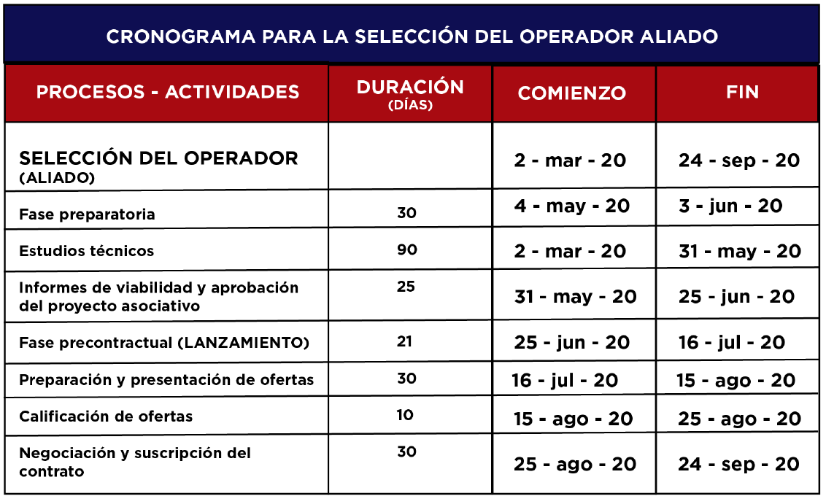
CRONOGRAMA PARA LA SELECCIÓN DEL OPERADOR DE LA PLMQ
PLAN OPERACIONAL

